Slide 2
Gestionar el suministro de agua salubre
Módulo técnico del WASH FIT
Añadir fecha y ubicación
Notes:
Introduce yourself if you have not already, and make sure you insert the date and location to the slide before you start

Slide 3
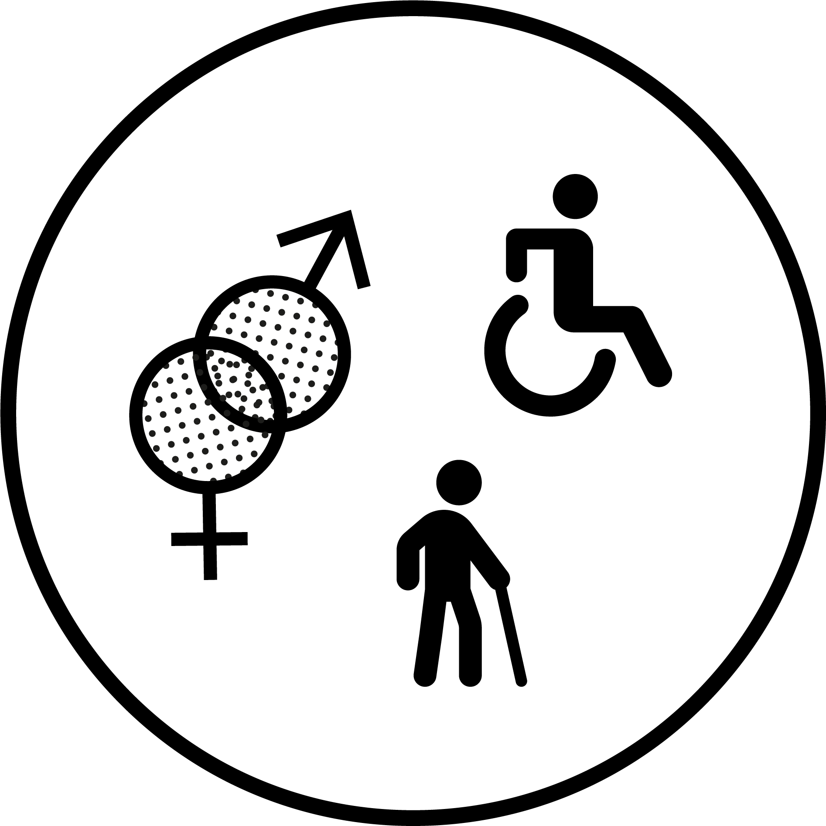
Objetivos de aprendizaje
Al terminar esta sesión, los participantes:
serán capaces de definir las necesidades mínimas de agua salubre y suficiente en los establecimientos de salud;
sabrán explicar las consecuencias derivadas de un suministro de agua deficiente;
conocerán algunas de las herramientas disponibles para vigilar y mejorar la calidad y la cantidad del agua;
sabrán cuáles son los problemas de fontanería más habituales y qué mejoras sencillas pueden aplicarse;
conocerán las causas de la legionela y sabrán cómo combatirlas; y
sabrán de qué manera afecta el cambio climático al suministro de agua de los establecimientos y conocerán algunas mejoras sencillas y de bajo costo para atajar este problema.
Trabajo
en equipo
Relacionado con la resiliencia climática
Presten atención a estos iconos
Relacionado con la igualdad de género, discapacidad e inclusión social
Notes:
READ SLIDE and make sure participants are clear on the outline of this module and what they will learn.
SAY:
the symbols here are ones you will se throughout the module to indicate activities

Slide 4
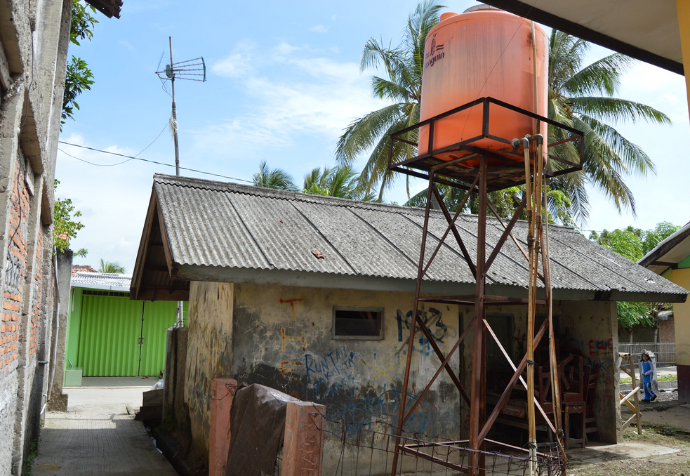
Parte 1: Necesidades mínimas de agua
Necesidades mínimas de agua en los establecimientos de salud
Consecuencias derivadas de un suministro de agua deficiente
Definiciones de suministro de agua
Cantidad y almacenamiento de agua
Notes:
READ SLIDE

Slide 5
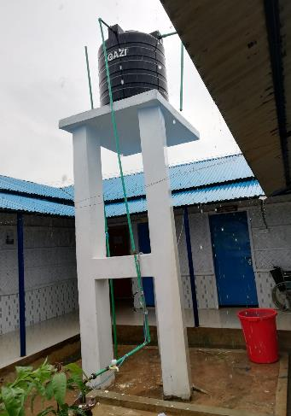
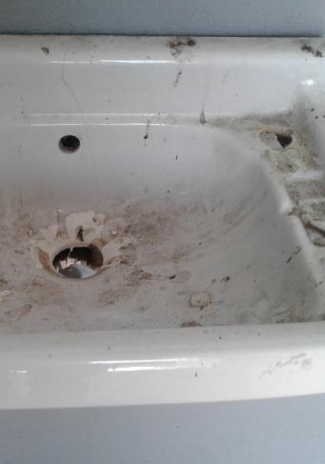
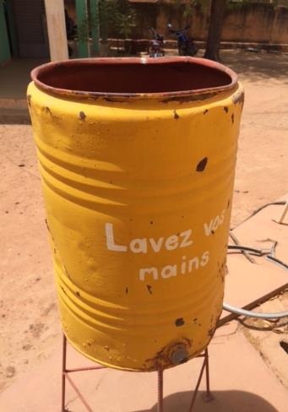
¿Cuáles son las consecuencias de un suministro de agua deficiente en los establecimientos de salud?
Notes:
READ THE SLIDE (this can act as an ice breaker exercise to warm up participants, you may wish to write the suggestions on a flip chart and refer back to them throughout the session.

Slide 6
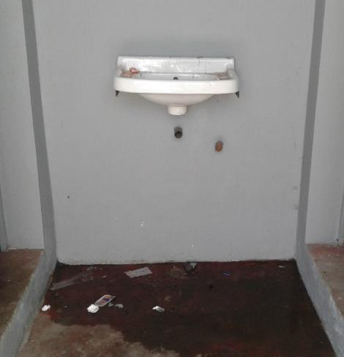
Repercusiones de un suministro de agua deficiente
No hay agua potable o escasea
Deshidratación del personal y los pacientes
Imposibilidad de tomar medicamentos
Agua contaminada
Diarrea
Brotes de enfermedades transmitidas por el agua (p. ej., el cólera)
No hay agua suficiente para la higiene de las manos
Propagación de infecciones; riesgos para la salud de los pacientes y del personal; incapacidad para controlar los brotes epidémicos
Propagación de la contaminación fecal, infecciones resistentes a los antimicrobianos
Falta de agua suficiente para la limpieza, las duchas o los retretes
Suciedad visible, malos olores, disminución de la solicitud de servicios sanitarios y de la confianza en estos, menor satisfacción y motivación por parte del personal
Notes:
READ THE SLIDE
SAY:
water supply is fundamental to a well functioning and safe health care facility. It is often the most “visible” element of WASH and affects every other area of WASH as well as safe, provision of care.

Slide 7
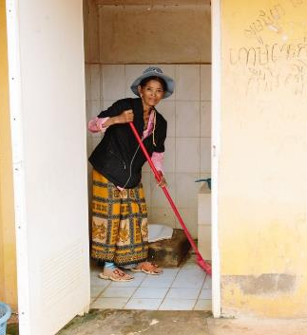
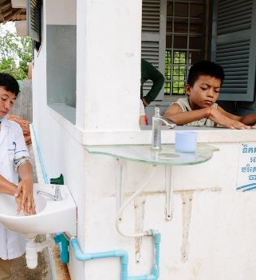
¿Cuáles son las necesidades mínimas de agua (y las normas correspondientes) en un establecimiento de salud?
2 min.
Notes:
READ THE SLDIE
SAY:
Discuss together in pairs for a moment and then shout out some ideas.
NOTE FOR TRAINER:
The next slides includes some basic prompts/categories to discuss in more detail.

Slide 8
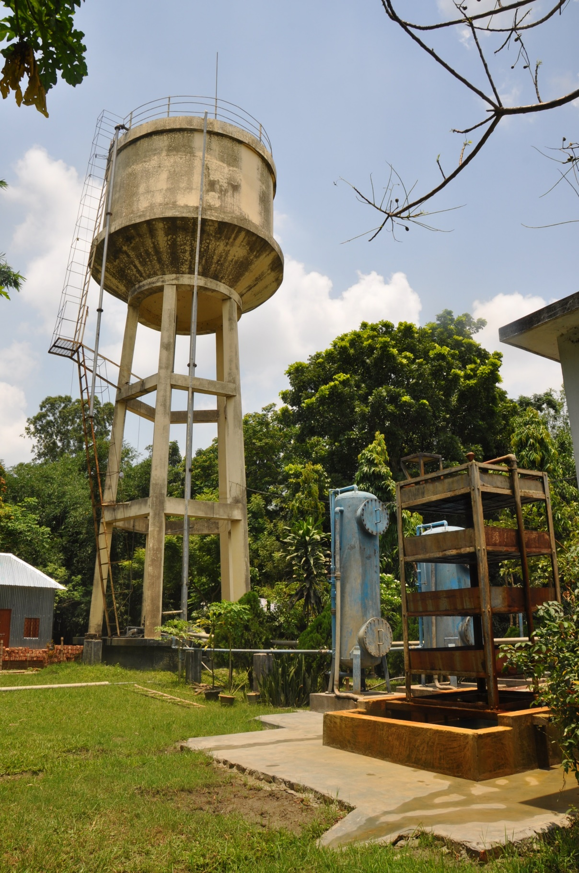
Disponibilidad
Necesidades básicas de agua
Cantidad
Calidad
Fiabilidad
2 min.
Notes:
SAY:
discuss for a couple of moments and shout out what you think is meant by each item. What standards exist for each? (answers are on the next slide)
Availability: what types of activities should water be available for?
Quantity: how much water is enough? How is “sufficient quantity” defined by WHO and/or national standards?
Quality: what are some of the key contaminant that can pollute water and impact health? What are “safe” levels of these contaminants as defined by WHO and national standards?

Slide 9
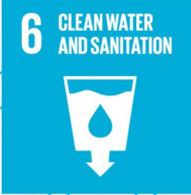
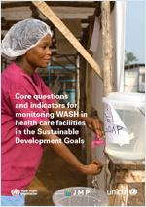
Necesidades mínimas de agua
Es preciso que haya agua disponible para:
beber;
la higiene personal, como lavarse las manos, bañarse y limpiar;
la limpieza;
actividades médicas;
cocinar;
hacer la colada.
Debe haber agua in situ, que proceda de una fuente mejorada, y debe estar disponible en todos los puntos de atención.
El agua ha de someterse a un tratamiento fiable y sin riesgos.
Debe haber suficiente cantidad de agua para satisfacer las necesidades del establecimiento durante dos días.
El Objetivo de Desarrollo Sostenible (ODS) 6 hace un llamamiento para lograr que todas las personas tengan acceso al saneamiento y al agua gestionada sin riesgos, en todos los contextos, incluidos los establecimientos de salud. Consulte más información sobre las iniciativas que coordinan las Naciones Unidas en relación con el ODS 6, en el sitio web de ONU-Agua (https://www.unwater.org/).
La Organización Mundial de la Salud (OMS) y el Fondo de las Naciones Unidas para la Infancia (UNICEF) han elaborado una serie de preguntas e indicadores básicos para llevar a cabo un seguimiento mundial en materia de agua, saneamiento e higiene (WASH) en el sector de la salud.
Notes:
READ THE SLIDE
SAY:
Availability:
For primary facilities, water may be piped into the building or simply on premises. These both count as a basic water service according to the JMP. The requirements for secondary or tertiary facility are higher. For secondary/tertiary care hospitals, water needs to be piped into the facility, at a minimum to high-risk wards and service areas (e.g., decontamination/reprocessing area and environmental services area). In large facilities, there should be a functional tap available in areas on every floor and every major ward or wing of the facility, for environmental cleaning purposes.
If relevant, say:
It is important to note that the JMP definitions are not the same as minimum requirements. JMP does not, for example, monitor water quality in health care facilities even though this a basic standard according to WHO and a pre-requisite for meeting SDG 6 which is defined as safely managed water and sanitation services for all people in all settings.
NOTE FOR TRAINER: The next slide shows some examples of improved water supplies and includes the definition in the notes. The WHO/UNICEF core questions document is also available in French, Spanish, Russian and Arabic at https://washdata.org/reports.

Slide 10
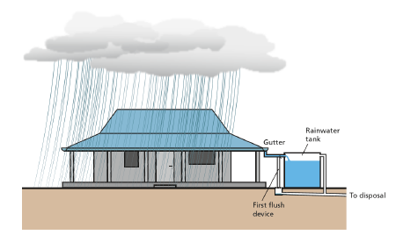
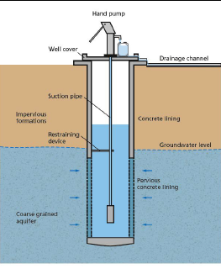
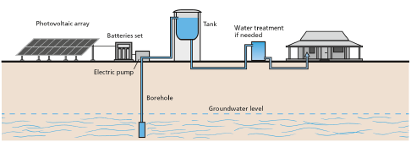
¿Qué es una fuente “mejorada” de agua?
Pozo cubierto con bomba manual
Recogida del agua de lluvia
Pozo de sondeo con red de tuberías, alimentado por energía solar
2 min.
Fuente: Compendium of water technologies, EAWAG, Suiza. Pendiente de publicación.
Notes:
SAY:
discuss in pairs for a couple of moments if you can define what “improved” means and then shout out some ideas
THEN SAY:
“Improved drinking water sources” includes sources that, by nature of their construction or through active intervention, are protected from outside contamination, particularly faecal matter .
Improved sources include piped water, boreholes or tube wells, protected dug wells, protected springs, rainwater, and packaged or delivered water.
Unimproved sources include unprotected dug wells or springs and surface water (e.g. lake, river, stream,
pond, canals, irrigation ditches).

Slide 11
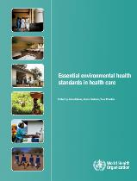
Cantidades mínimas de agua en los establecimientos de salud
Pacientes ambulatorios | 5 litros por consulta
Pacientes hospitalizados | 40-60 litros diarios por paciente
Quirófano y maternidad | 100 litros por intervención
Unidad de alimentación suplementaria o con raciones secas | 0,5-5 litros por consulta
Unidad de alimentación suplementaria con alimentos cocinados | 15 litros por consulta
Unidad de alimentación terapéutica de pacientes hospitalizados | 30 litros diarios por paciente
Unidad de tratamiento del cólera | 60 litros diarios por paciente
Unidad de aislamiento para enfermedades respiratorias agudas graves | 100 litros diarios por paciente
Unidad de aislamiento para la fiebre hemorrágica vírica | 300-400 litros diarios por paciente
Agua “suficiente”:
basta para satisfacer las necesidades del establecimiento durante 48 horas.
https://apps.who.int/iris/bitstream/handle/10665/246209/9789243547237-spa.pdf
Notes:
READ THE SLIDE
SAY:
These quantities come from the WHO 2008 Essential environmental health standards. Each facility needs to assess what their needs are and depending on climate change risks may need to assure more than 2 days/48 hours of storage, especially for example, during the dry season.
These quantities are estimates and take into account water required for drinking, environmental cleaning and laundry, hand hygiene and waste management. Note, water for specific medical uses (such as dialysis) is not included.
To calculate the requirements for a facility, consider how many days the facility is open, average numbers of patients, what services are available and potential changes in demand (e.g. seasonal fluctuations linked to farming cycles, climate, infectious disease outbreaks, frequency of births) when planning for or upgrading water supplies.

Slide 12
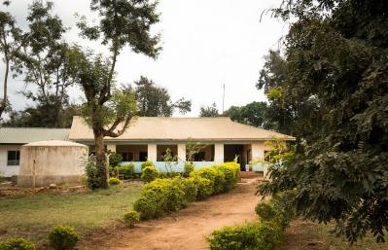
¿Qué cantidad de agua necesita este establecimiento a lo largo de una semana?
TEST:
Información general sobre este establecimiento de atención primaria:
abre 7 días a la semana;
cada semana dan a luz 10 mujeres;
de media, dos de estas mujeres pernoctan en el establecimiento; el resto regresan a casa a las pocas horas;
se atiende a 40 pacientes a la semana (de media); y
una vez a la semana funciona como clínica de vacunación: acuden 50 niños.
5 min.
https://www.who.int/water_sanitation_health/publications/ehs_hc/en/
© WaterAid
Notes:
READ THE SLIDE
SAY:
take 5 mins to discuss the questions in pairs and then be prepare to feedback your answers to the group

Slide 13
Respuesta
10 nacimientos x 100 litros/nacimiento = 1.000 L
2 pacientes hospitalizados x 50 litros/paciente = 100 L
40 pacientes x 5 litros/paciente = 200 L
50 niños x 5 litros/paciente = 250 L
Total semanal = 1.550 L
© WaterAid
Notes:
READ THE SLIDE
NOTE FOR TRAINER:
Refer back to the previous slide for the quantity of water needed

Slide 14
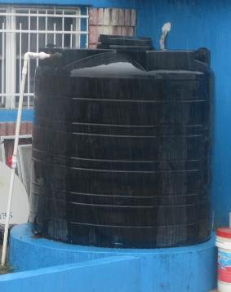
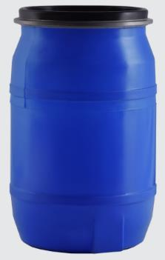
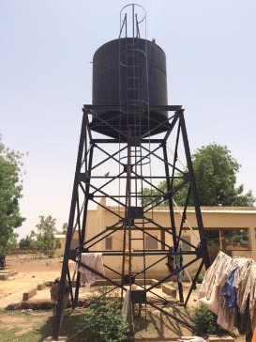
Almacenamiento de agua
Su establecimiento necesita 1.550 litros de agua al mes
¿Cuál de los siguientes contenedores de almacenamiento recomendaría?
¿De qué manera influye la resiliencia climática en su decisión?
2 min.
5.000 L
1.000 L
100 L
Notes:
READ THE SLIDE
SAY:
briefly discuss with the person next to you these questions and then shout out your answers
THEN SAY:
The most appropriate type will depend on the local availability of water storage containers, the amount that needs to be stored and durability/climate. Any container should be easily accessible for cleaning and if connected to a piped system, raised, to allow water to flow by gravity and protect against flooding.
Remember: Clean and disinfect water tanks regularly. Covering, routinely cleaning and disinfecting tanks will provide immediate health gains and build resilience over many future rainfall scenarios.
We will talk about water quality and storage later on

Slide 15
Respuesta
El establecimiento emplea 1.550 L de agua a la semana
1.550 L/ 7 días = 221 L/día
Almacenamiento para 2 días = 221 x 2 = 442 L
+100 L si hay nacimientos diarios + 2 días extra (p. ej., 500 L) para la resiliencia climática
✔
5.000 L
1.000 L
100 L
Notes:
READ THE SLIDE
SAY:
In this example, 1,000 liters of water is the minimum recommended storage. If funds are available to store more water this may be useful, especially as disease outbreaks (e.g. Ebola, cholera, covid-19) require more water because of an increase in patients and often greater cleaning and disinfection needs.
Where climate change is a problem, extra storage is useful to provide a buffer during dry spells. Tanks should also be raised if in flood prone areas. Additional backup storage should be provided during high risk periods. Where possible, storage of more than 2 days should be provided and water prioritized for essential/life-saving services (i.e. delivery rooms acute care wards).

Slide 16
Parte 2: la calidad del agua
Necesidades de agua potable
Necesidades de agua durante brotes epidémicos
Aplicar un enfoque basado en los riesgos, incluido un plan de salubridad del agua y otras orientaciones de la OMS.
El tratamiento del agua y el sistema de evaluación de las tecnologías de tratamiento de la OMS
Notes:
READ THE SLIDE

Slide 17
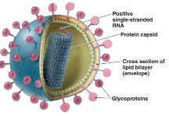
Grupos microbianos que suelen causar la diarrea transmitida por el agua
Bacterias
P. ej.: Escherichia coli, Vibrio cholerae
0,5-2,0 μm de diámetro
Virus
P. ej.: hepatitis A, poliovirus A
los más pequeños; 0,02-0,3 μm
Los virus del SARS-CoV-2 y del Ébola no son patógenos fecales-orales.
Ninguno de los dos virus ha sido detectado en suministros o fuentes de agua y ambos son relativamente frágiles en comparación con los virus fecales-orales.
Legionela:
bacteria cada vez más vinculada a los brotes de enfermedades transmitidas por el agua en los establecimientos de salud
Bacterias
P. ej.: Escherichia coli, Vibrio cholerae
0,5-2,0 μm de diámetro
Virus
P. ej.: hepatitis A, poliovirus A
los más pequeños; 0,02-0,3 μm
Quistes protozoarios
P. ej.: Giardia, Cryptosporidium
los más grandes; >2 μm-2 mm
https://www.who.int/water_sanitation_health/publications/legionella/en/
https://www.who.int/es/publications/i/item/WHO-2019-nCoV-IPC-WASH-2020.4
https://www.who.int/publications/i/item/WHO-EVD-WSH-14
Notes:
READ THE SLIDE
SAY:
This slide provides a spotlight on microbial contamination of drinking water.
SARS-CoV-2 is not a fecal oral disease and there is no documented evidence of SARS-CoV2 in drinking-water or water sources. The main route of transmission is airborne and thus respiratory precautions important (e.g. distancing, ventilation, use of masks). Both SARS-CoV-2 and Ebola are enveloped viruses which makes them more fragile in the environment and more easily destroyed/killed with UV (sunlight) or heat compared to non-enveloped viruses such as hepatitis A. Enveloped viruses usually survive a matter of days (at most) whereas non-enveloped viruses can survive for weeks or months in the environment.
We will come back to Legionella shortly.

Slide 18
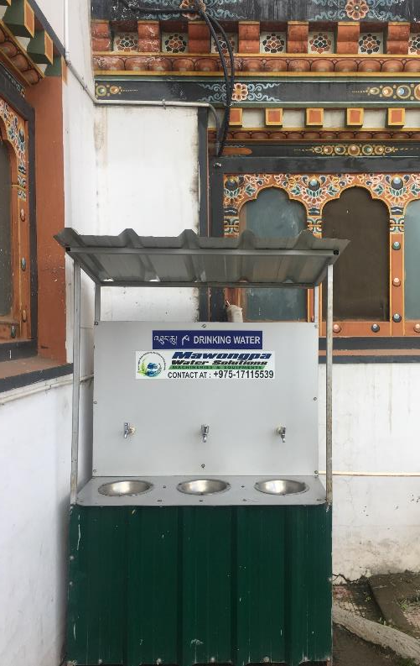
Agua potable
El personal, los pacientes (especialmente aquellos que presenten alguna discapacidad) y los cuidadores deben disponer siempre de agua potable salubre, en todas las instalaciones y pabellones.
Salubre:
sin contaminación fecal (0 UFC [unidades formadoras de colonias] de E. coli por cada 100 ml);
niveles de cloro residual adecuados (0,2mg/L o 0,5mg/L en casos de emergencia); y
no presenta turbidez (5 NTU [unidad nefelométrica de turbidez] o preferiblemente menos).
Almacenada sin riesgos:
en un balde o depósito limpio dotado de tapa y grifo;
se limpia y desinfecta con regularidad.
Accesible:
está claramente señalizada;
el camino hasta el punto de suministro de agua potable se encuentra despejado.
Punto de suministro de agua potable en Thimpu (Bhután)
¿Qué hacer en caso de emergencias o fenómenos climáticos?
El personal debe llenar los puntos de suministro de agua potable y llevar a cabo el tratamiento con mayor regularidad (para hacer frente al aumento de pacientes).
Adquirir mayor cantidad de agua.
Tratamiento de las tuberías, en caso de que sea agua corriente (filtro y desinfección).
Notes:
READ THE SLIDE
SAY:
Safe drinking-water, as defined by the WHO Guidelines, does not represent any significant risk to health over a lifetime of consumption, including different sensitivities that may occur between life stages.
Absence of fecal contamination may be indicated by the absence of indicator organisms such as E. coli (or thermotolerant faecal coliforms). Where this cannot be tested, the presence of a free chlorine residual (at least 0.2 mg/l) can be used as a surrogate indication.
Safely stored: in a clean bucket/tank with cover and tap, which is regularly cleaned and disinfected (unless it is dispensed from a water fountain).
Accessibility: (an important consideration for GEDSI)
- Pathway to drinking water area: width is minimum 120 cm, is flat and even, is dry and is clear of obstacles.
- Sign for drinking water station has words, pictures and braille and is displayed on the wall at 140 cm-160 cm from the ground.
- The drinking water station tap is 75 cm from the floor and a cup is available to patients. If cups are used, they should reusable and washed with warm water and soap and dried.

Slide 19
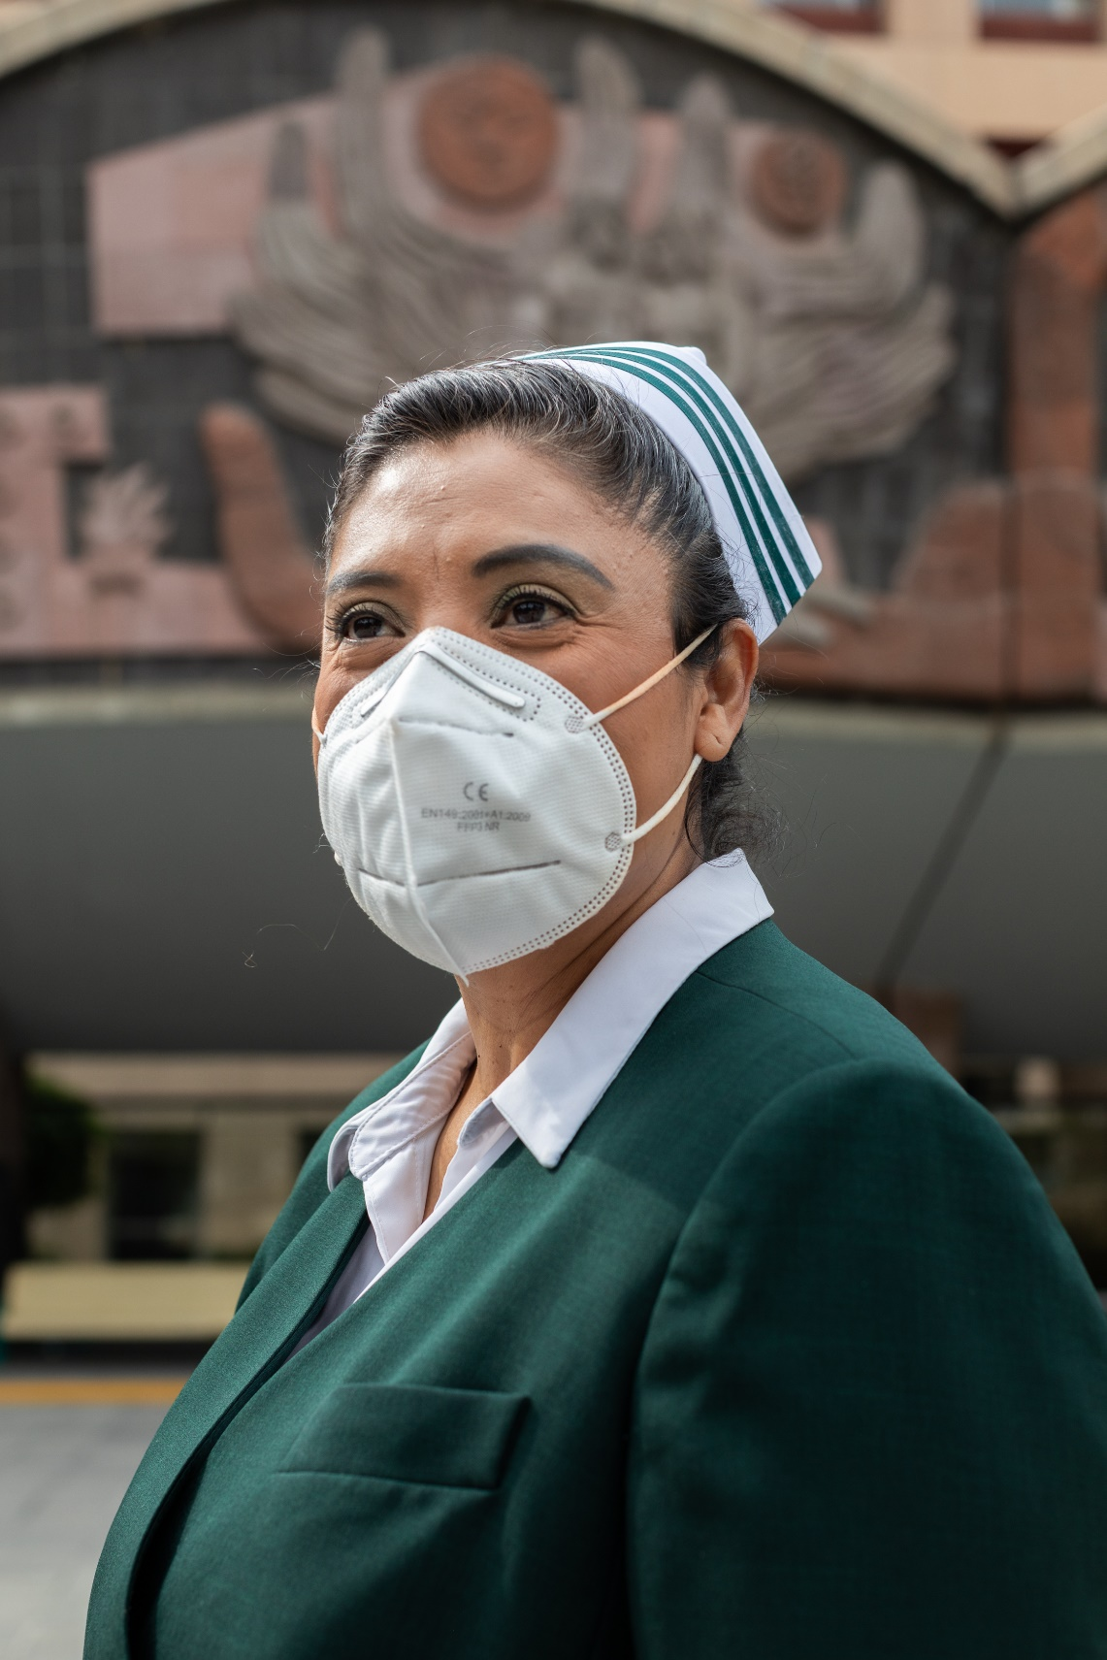
Agua potable y SARS-CoV-2
El virus de la COVID-19 no se ha detectado en suministros de agua potable.
No se han detectado otros tipos de coronavirus en fuentes de aguas superficiales o subterráneas.
Es más vulnerable al cloro que otros virus.
Una vez pasado un tiempo de contacto de al menos 30 minutos a un pH <8,0, se debe comprobar que la concentración residual de cloro libre es ≥0,5 mg/L.
Se debe mantener la concentración residual en todo el sistema de distribución, realizando comprobaciones regulares y ajustando la dosis cuando sea necesario.
🡪 El riesgo de que haya coronavirus presentes en los suministros de agua es bajo.
Notes:
READ THE SLIDE
SAY:
While the presence of the COVID-19 virus in untreated drinking-water is possible, it has not been detected in drinking-water supplies.
Reminder: more susceptible to chlorine because COVID-19 is an enveloped virus. As such it has a fragile outer lipid membrane which makes it less stable, compared to non-enveloped viruses in the environment.

Slide 20
¿Cuánta agua se necesita para lavarse las manos en entornos donde escasean los recursos?
Disponibilidad y cantidad:
suficiente agua, como mínimo, para la higiene de las manos, limpiar y beber.
Colocar instalaciones simples para lavarse las manos, en caso de que no haya suministros de agua corriente disponibles.
Calidad: el agua potable debe proceder de una fuente mejorada; el agua debe someterse a tratamiento y contener el residuo de cloro adecuado.
Siempre listos: contar con planes de contingencia para garantizar que haya suficiente cantidad de agua salubre durante los brotes epidémicos.
Esta cuestión aún no se ha estudiado lo suficiente. Si un grifo se mantiene abierto entre 20 y 40 segundos, se necesitarían entre 2,5 y 5 litros por cada lavado de manos (suponiendo que corran 7,5 litros por minuto).
Frotarse las manos es imprescindible para que queden limpias y puede realizarse con el grifo cerrado (a fin de ahorrar agua).
Se ha demostrado que, en entornos con pocos recursos, el uso de entre 0,5 y 2 litros por lavado reduce la contaminación fecal de las manos. TODOS los establecimientos deben esforzarse por reducir el consumo de agua y mantener la higiene de las manos al mismo tiempo.
Notes:
READ THE SLIDE
SAY:
While water is important in any situation, it is especially important during infectious disease outbreaks where increased quantities of water are needed for cleaning and hygiene and where hydration with safe drinking water for those infected and often overworked health care workers is critical.
Ask participants if they know what is considered an “appropriate chlorine residual”?
Answer: Drinking-water should have a free chlorine residual of ≥0.2mg/L or ≥0.5mg/L in emergencies
For effective disinfection, there should be a residual concentration of free chlorine of ≥ 0.5 mg/l after at least 30 min contact time at pH < 8.0. A chlorine residual should be maintained throughout the distribution system. At the point of delivery, the minimum residual concentration of free chlorine should be ≥0.2 mg/l.
Chlorine residual should be frequently measured and dosing adjusted if residual is not met (changes in pH, temperature, organic content and water source will affect chlorine efficacy). Evidence of documented chlorine residuals should be available from previous testing. In the event of a flood, chlorine alone will not disinfect water sufficiently as the water is likely too turbid.

Slide 21
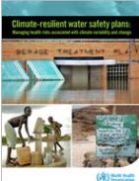
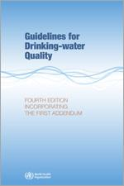
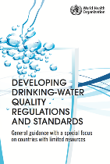
Aplicar un enfoque basado en los riesgos a la calidad del agua: Orientaciones de la OMS
Clima y planificación de la salubridad del agua
Guías
Reglamentos
Fundamentos del enfoque basado en los riesgos
Metas en materia de salud
Gestión y evaluación del riesgo
Vigilancia
Establecimientos de salud
Rendimiento en materia de tratamiento del agua
Notes:
SAY:
The WHO Guidelines for Drinking-water quality are some of the oldest (1956) and most downloaded guidelines at WHO.
They are based on a risk-based approach for understanding and incrementally addressing water related health risks. While the guidelines cover both microbiological and chemical risks, in low and middle income countries, microbiological (e.g. fecal contamination) constitute the great majority of the health burden associated with unsafe water.
The other documents shown here are accompanying documents and tools which are grounded in the principles of the guidelines. These include
climate resilient water safety plans
regulations and standards
environmental health standards in health care facilities
the results of performance testing of major household water treatment products.
Water safety planning is a proactive risk-based approach, with a strong focus on operations and maintenance, and monitoring – elements which can be applied to health care facilities to ensure safe drinking-water delivery. Countries and communities already implementing water safety plans (WSPs) are encouraged to expand efforts to health care facilities. This means, in practice, that the water domain within the WASH FIT assessment, would incorporate more detailed indicators for additional elements of water safety planning, including:
describing the entire water supply system
monitoring the system i.e.
monitoring of control measures through operational monitoring plans
monitoring water quality for compliance with regulatory requirements or internal water quality targets (through compliance monitoring)
developing management procedures (i.e. standard operating procedures for key operations and maintenance activities, and emergency response plans) and
engaging with the appropriate authorities on water quality surveillance.
Links to all documents are provided in the final slide. Alternatively, click on the thumbnail to download.

Slide 22
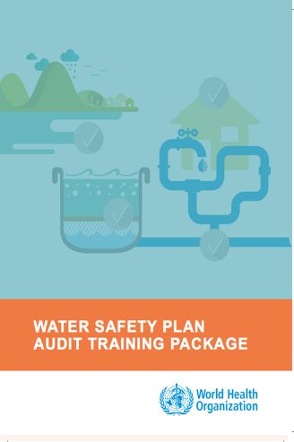
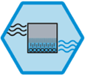
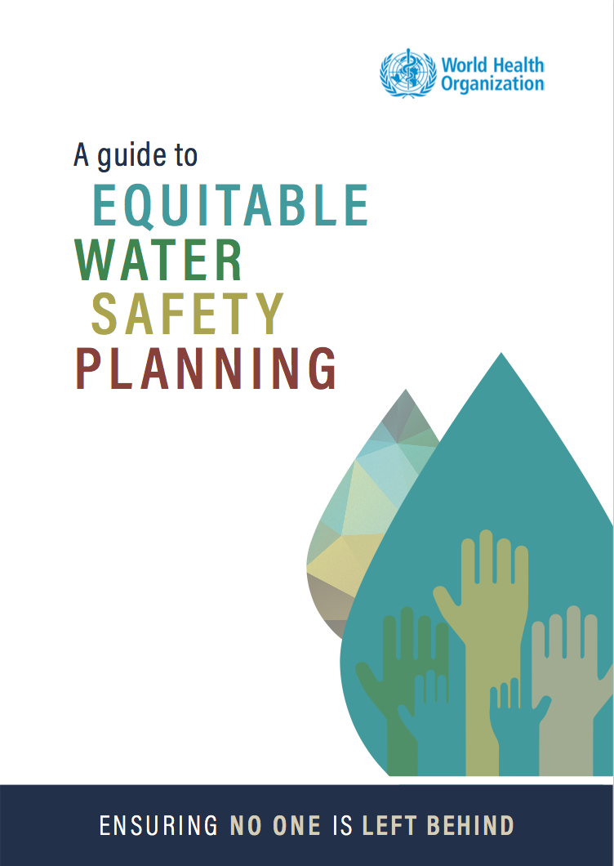
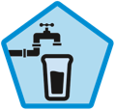
¿Qué es un plan de salubridad del agua?
PLAN DE SALUBRIDAD DEL AGUA
Método integral de evaluación y gestión del riesgo que abarca todas las etapas del suministro de agua, desde la captación hasta el consumidor.
Notes:
SAY:
WSPs require a risk assessment including all steps in water supply from catchment to consumer, followed by implementation and monitoring of risk management control measures, with a focus on high priority risks. Where risks cannot be immediately addressed, the WSP approach allows for incremental improvements to be implemented systematically over time. WSPs should be implemented within a public health context, responding to clear health-based targets and quality-checked through independent surveillance.
WSPs have been adapted and implemented specifically for health care facilities. While WASH FIT incorporates the WSP methodology and many of the same support tools (e.g. Sanitary Inspection Forms) WASH FIT does not provide as much detail, especially on surveillance and how to regulate internally and/or work with water quality regulators to ensure water supplies. Facilities wishing to do this, should talk to local WSPs experts and/or incorporate additional WSP tools into WASH FIT efforts.
Additional resources: https://www.who.int/teams/environment-climate-change-and-health/water-sanitation-and-health/water-safety-and-quality/water-safety-planning

Slide 23
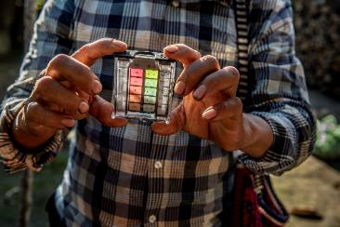
¿Qué métodos se pueden emplear para medir los riesgos en cuanto a la calidad del agua?
TEST
5 min.
Notes:
READ THE QUESTION
SAY: You now have 5 minutes to discuss this in small groups and please be prepared to give feedback.

Slide 24
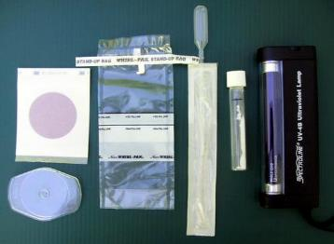
RESPUESTAS
Formularios de inspección sanitaria
Para estudiar los riesgos en la fuente de agua.
Análisis de los datos de registro sanitario
Para saber cuál ha sido la calidad del agua a lo largo del tiempo, así como las medidas correctivas, en caso de que se hubiera adoptado alguna.
Comprobar el cloro residual con regularidad (diaria o semanalmente)
Para verificar que el nivel de residuo es adecuado y ajustar las dosis cuando sea preciso.
Llevar a cabo un análisis de bacterias indicadoras de contaminación fecal
Para saber cuál es el nivel de contaminación bacteriológica y si las medidas de control (p. ej., protección de la fuente y tratamiento del agua) están funcionando.
¡Todas las anteriores!
4
Notes:
READ THE SLIDE
SAY:
All of the above actions can be taken, but it is the most effective use of resources to start with sanitary inspections and regulatory data (if it exists). If you see that there are obvious risks to the water source (e.g. animals defecating nearby, open cracks in well) you can be fairly sure there are a strong likelihood of contamination and thus start with addressing those risks.
Checking the chlorine residual is a relatively cheap measures to check water quality and if there is chlorine it is highly unlikely there is any fecal contamination as with sufficient contact time (at least 30 min) and dosing, chlorine is effective in killing/deactivating bacteria (4 log, or 99.99% removal or more) and viruses (up to 2 log removal) in non-turbid or clean water.
Conducting fecal indicator bacteria testing is important to see if control measures are working (e.g. source water improvements) and/or for regulatory purposes. A number of portable water quality test kits include testing for fecal indicators. It is important to establish a strong protocol of sampling, test procedure and data analysis to ensure the results can be accurately interpreted to inform risk assessments and next actions.

Slide 25
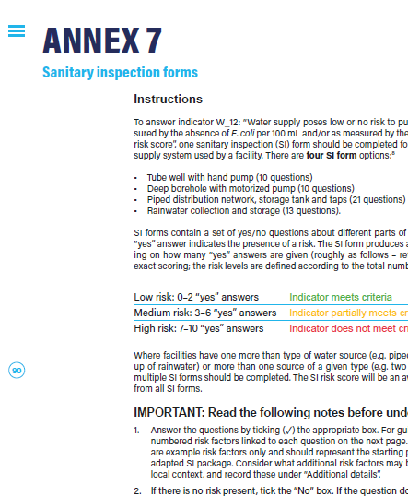
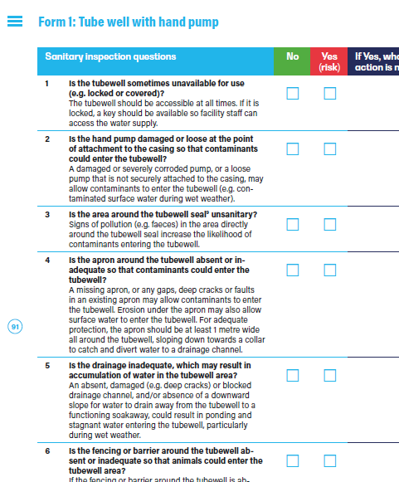
Formularios de inspección sanitaria (IS)
Se trata de una evaluación in situ de todas las condiciones, componentes y prácticas del sistema de suministro de agua que puedan entrañar un riesgo real o hipotético para la salud pública
Formularios de IS del WASH FIT:
Pozo entubado con bomba manual
Pozo de sondeo con motobomba
Red de distribución de agua corriente, tanques de almacenamiento y grifos
Recogida y almacenamiento del agua de lluvia
Notes:
READ THE SLIDE
SAY:
It is important that a SI form is completed as part of the field visit to a facility. If not, an optional classroom-based exercise is provided on the next slide.
Why use an SI form?
The WHO SI forms have been adapted for use in a health care setting.
SI forms help to evaluate actual and potential sources of contamination for different types of water sources.
They allow facilities to undertake a more detailed evaluation of their water supply to inform more specific measures to be taken to reduce the risk of water contamination, shortages etc.
Which SI form should you use?
The WASH FIT guide includes four forms.
Where facilities have one more than type of water source (e.g. piped water and a back-up of rainwater) or more than one of a given type (e.g. two storage reservoirs), multiple SI forms should be completed. The SI risk score will be an average of the scores from all SI forms.
How to use the SI forms:
SI forms contain a set of yes/no questions about different parts of the water supply. A “yes” answer indicates the presence of a risk.
The SI form produces a risk score depending on how many “yes” answers you have (roughly as follows, refer to each form for exact scoring, the risk levels are defined according to the total number of questions)
Corrective actions should be made to address all the risks identified. Focus on addressing the most serious risks first. Consider low/no cost improvements that can be made immediately.

Slide 26
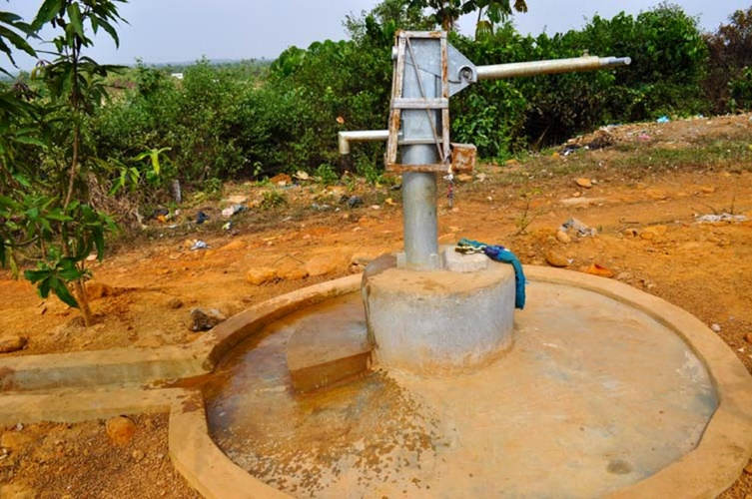
Cumplimentar un formulario de IS
Formulario de IS 1: Pozo entubado con bomba manual
EJERCICIO
Instrucciones
Lean el folleto
En grupos
Contesten a las 10 preguntas del formulario de IS
Inicien una discusión siguiendo las preguntas de orientación (pág. 3)
30 min.
Notes:
Refer to handout: “Virtual SI exercise”
NOTE FOR TRAINER:
Suggested energizer
Get the participants to stand in a line based on their total risk score (i.e. 0 to the left of the room, and 10 to the right). This gives a chance to explore the questions a bit more, and why some people scored differently than other etc. Why did the person on the right score so much higher than on the far left? Where were the biggest differences?
Field visit option
If a field visit to a facility is part of the training, ask participants to complete the relevant SI form for the facility being visited. If no field visit takes place, this exercise may be done instead. Refer to the handout for full instructions.
Adapting this exercise
The example provided is for a tube well with pump. For other settings, you may wish to adapt this example, e.g. using the tube well with handpump or rainwater collection and storage SI package.

Slide 27
¿Qué tecnología se habrá de utilizar si no se dispone de agua corriente tratada y gestionada sin riesgos?
Consulte el Scheme to Evaluate Household Water Treatment Performance (Sistema para evaluar el rendimiento del tratamiento del agua en los hogares) de la OMS
Las tecnologías de tratamiento del agua deben cumplir las normas de rendimiento de la OMS en materia de tratamiento y almacenamiento sin riesgos del agua en los hogares o puntos de consumo.
Tecnologías con mayor rendimiento:
Incluye, entre otros, filtros de membrana, desinfección por medio de radiación ultravioleta o floculantes, ebullición y desinfección solar.
Se recomiendan cuando se trata de grupos vulnerables (p. ej., personas con VIH o bebés).
Se recomiendan cuando no se conoce el patógeno concreto que causa preocupación.
¡Elija con cuidado! En la última lista de tecnologías evaluadas (de febrero de 2022),
7 de cada 47 tecnologías no cumplen los criterios de rendimiento de la OMS. Véanse las dispositivas complementarias para consultar una lista completa
https://www.who.int/tools/international-scheme-to-evaluate-household-water-treatment-technologies
Notes:
SAY:
A number technologies have been evaluated by WHO as part of the Household Water Treatment Scheme (references at end). The WHO International Scheme to Evaluate Household Water Treatment Technologies (“Scheme”) was established to evaluate the microbial performance of household water treatment (HWT) technologies against WHO health-based criteria. The results of the Scheme evaluation are intended to guide HWT product selection by Member States and procuring UN agencies.
The treatment method should provide comprehensive protection against all three classes of pathogens. (Ask participants to recap what the 3 types of pathogens are). This will protect against changes in water quality due to climate change or other events.
If the technology only provides limited protection, measures should be in place to adjust chlorine dosing and/or employ additional technologies to provide multi-barrier protection.
Make adjustments if water quality changes.
Water treatment may be conducted by the facility or, in the case of piped supplies, by the water utility.

Slide 28
¿Qué tipo de tratamiento del agua utilizaría?
2 min.
Ha regresado al establecimiento.
El equipo ha llevado a cabo una inspección de saneamiento y ha detectado un riesgo medio en el suministro de agua. Usted ha llevado a cabo una comprobación y ha visto que no hay cloro en el agua.
El regulador local le ha dicho que el agua ha excedido los límites de E. coli cinco veces en los últimos 30 días.
En los últimos cinco años se han producido tres grandes inundaciones.
Además, el establecimiento carece de energía eléctrica fiable.
Usted ha decidido implantar un sistema de tratamiento del agua. Indique qué tipo de tratamiento seleccionaría y explique el porqué.
© WaterAid
Notes:
READ THE SLIDE
SAY:
discuss briefly in pairs the question here and shout out answers
THEN SAY:
Many types of point of use and/or small scale water treatment technologies exist. It is important in selecting a technology to first confirm that it removes the main pathogens of concern (bacteria, viruses and protozoa) either through data from the manufacturer or an independent agency (such as the WHO Scheme to Evaluate Household Water Treatment Technologies). WHO classifies technologies into three tiers (three stars, two stars, one star or fail). The current list of evaluated technologies includes 41 technologies (as of July 2021) of which 7 do not meet WHO performance criteria. In addition to performance, it is important to understand initial source water quality (e.g disinfection is less/not effective for turbid, surface water sources) power requirements, supply chains, and ease of use. https://www.who.int/tools/international-scheme-to-evaluate-household-water-treatment-technologies/products-evaluated
Higher performing technologies (i.e. two or three stars including membrane filters, UV and coagulants/flocculants) are recommended for vulnerable groups (i.e. those with HIV or young infants) and where the specific pathogen of concern is not known. National water quality standards should exist and the facility water supply is regulated according to these standards.

Slide 29
La cloración es necesaria para que la protección desinfectante sea ininterrumpida, especialmente si se tiene en cuenta que el suministro de agua suele estar contaminado por heces.
Las inundaciones traerán consigo una gran cantidad de materia orgánica, tanto de forma natural como a causa del desbordamiento de los tanques sépticos 🡪 valore la filtración.
Recomiende una opción sin conexión a la red, debido a la falta de energía eléctrica fiable 🡪 valore emplear un dispositivo alimentado por energía solar o por una batería de 12 voltios.
RESPUESTAS Y CUESTIONES QUE DISCUTIR
Posibles tecnologías de tratamiento:
Nanofiltración o ultrafiltración por membrana + cloración
Pasteurización solar del agua
Solo cloración (se necesitaría aumentar la dosis o hallar un suministro alternativo en caso de que la turbidez del agua sea muy alta durante una inundación)
Notes:
READ THE SLIDE

Slide 30
Parte 3: Fontanería sin riesgos
Problemas frecuentes de fontanería
Medidas sencillas y de bajo costo para mejorar el suministro de agua
La legionela en primer plano
Notes:
READ THE SLIDE

Slide 31
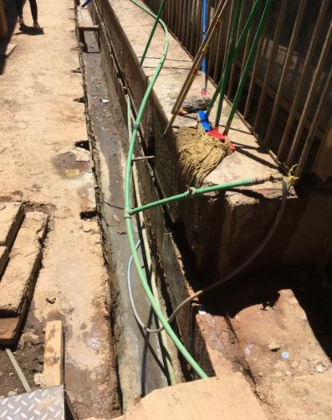
Problemas frecuentes de fontanería
Tuberías y grifos defectuosos o con fugas
🡪 desperdician agua y aumentan los gastos del establecimiento (mayores gastos en servicios públicos y costos de bombeo y energía).
Mala calidad del agua
🡪 debido a la corrosión, la contaminación química (p. ej., de plomo) o los espacios muertos que provocan el estancamiento.
Pilas y sumideros (y retretes) atascados y manuales
🡪 propagan los patógenos y aumentan el riesgo de infecciones del personal, los pacientes y los cuidadores
Charcos de agua en el suelo
🡪 propagan los patógenos y aumentan el riesgo de infecciones del personal, los pacientes y los cuidadores
Sistema séptico o de drenaje defectuoso
🡪 agua estancada (presencia de mosquitos), riesgo de inundación, contaminación del agua
¿Qué riesgos relacionados con la falta de seguridad en la fontanería se observan en esta foto?
Notes:
READ THE SLIDE:
SAY:
Specifically in the photo there are the following risks/problems:
-potential for cross contamination as the drinking water pipes are within an open drain and water from the drain or from some of the other pipes could enter the drinking water supply
-pipes are exposed to elements and could become damaged from some stepping on them, animals, sunlight or storm, resulting in leaks (water wastage) and cross contamination between drinking water and non-potable water supplies
-the water in the open drain could become an breeding ground for mosquitoes, increasing risk of vector born disease such as malaria or dengue

Slide 32
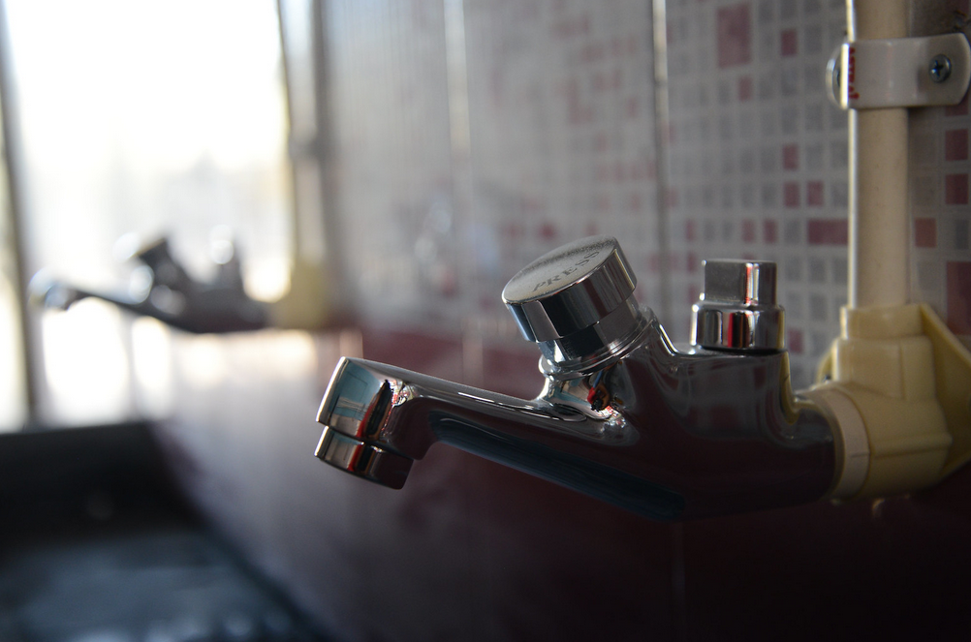
Mejoras sencillas y de bajo costo
Las tuberías no deben tener conexiones cruzadas (por ejemplo, entre el suministro de agua salubre y el sistema de aguas residuales).
Se deben revisar con regularidad las conexiones de las tuberías y reparar las fugas.
Las tuberías de agua salubre deben colocarse por encima de las tuberías de aguas negras o grises para evitar tanto la contaminación cruzada por fugas como que el agua fluya con la gravedad.
Las duchas y difusores han de contar con protectores frente al contraflujo para evitar que las aguas negras y la materia fecal penetren en el sistema.
Después de un acontecimiento adverso en el que la calidad del agua se vea comprometida, se debe llevar a cabo un tratamiento y purgar la red de abastecimiento de agua.
Grifo con pulsador para ahorrar agua
Notes:
READ THE SLIDE
SAY:
what personnel is needed for safe plumbing? What expertise is available in their setting? Do HCF typically have access to trained plumbers? How is plumbing regulated/licensed in their country? (take feedback from the participants if there is time)
Plumbing is an essential service which needs to be considered in the overall planning, operation and maintenance of WASH services in health care facilities. Regardless of the location, health care facilities must enlist the services of competent, trained plumbers to install and maintain plumbing systems and components.
The availability of quality, water plumbing fixtures and fittings in the local area or region is also important to facilitate repair and service to the installed products and components.
Skilled plumbers should be considered as key members of the WASH FIT team as it applies to installing and maintaining water sanitation systems in the facility. If such certifications and/or regulations exist, teams should look for a certified, accredited or licensed plumber or technician.
Many countries have plumbing codes that can serve as an important reference for design standards. The World Plumbing Council has a number of resources that also may be useful: https://www.worldplumbing.org/
To summarise:
There are a number of simple, low-cost improvements that can be made including
fixing/replacing taps, leaking pipes
regular cleaning of toilets.
More intensive improvements (e.g. installing a septic tank, upgrading wastewater systems) will necessitate securing additional capital and funds for operation and maintenance.
Remind participants to refer to the safe plumbing factsheet in the WASH FIT guide.

Slide 33
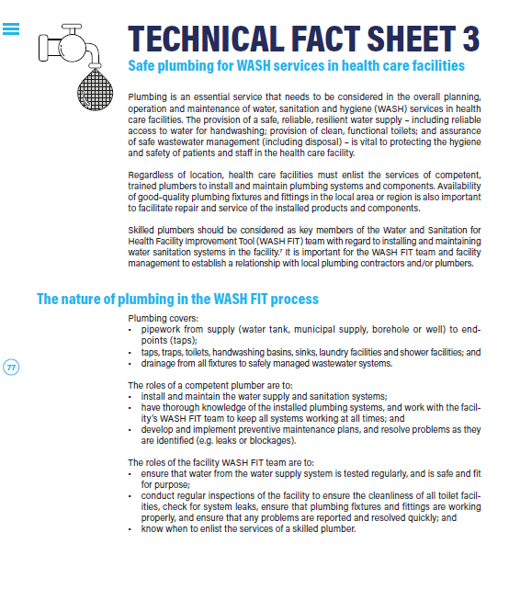
Mejoras (continuación)
Llevar a cabo análisis e inspecciones sobre la calidad del agua.
Comprobar si se observa algún indicador visual (p. ej., colores, sólidos...) o si se detectan sabores o malos olores, y analizar con regularidad la calidad del agua.
Llevar a cabo labores de mantenimiento, limpieza y desinfección de los tanques de almacenamiento con regularidad.
Mantener las pilas y los grifos en buen funcionamiento.
Comprobar qué frecuencia y fiabilidad ofrece el servicio o abastecimiento del suministro municipal.
Ocuparse del mantenimiento y la limpieza de los cuartos de lavandería.
Consulte la nota técnica descriptiva de WASH FIT sobre fontanería sin riesgos
Notes:
READ THE SLIDE
SAY:
“Regular” water quality testing means testing that occurs periodically using the same indicators (e.g. chlorine residual, turbidity, possibly fecal indicactor bacteria if budget allows) and allows for an assessment of any changes in water quality. How often this regular testing occurs will depend on the size of the facility, the type of the water source and system, the risks identified and the budget. Some test, like for chlorine residual should be done more often to ensure dosing is appropriate (e.g. weekly) while others may be done less frequently if all other factors remain the same.
Gutters and roofs used for rainwater catchment and storage tanks should be regularly cleaned at least monthly or as needed during heavy storms and rainfall. The system should also use a first flush device which is designed to divert the first portion of contaminated rainwater so it does not enter the storage tank and a filter box.

Slide 34
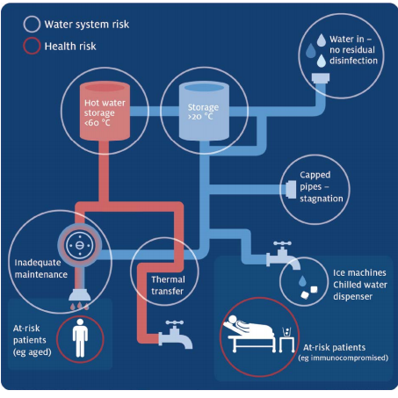
La legionela en primer plano
Se trata de una bacteria que se encuentra de forma natural en el agua dulce y que puede multiplicarse si concurren determinadas circunstancias.
Causa legionelosis: las personas contraen esta enfermedad al inhalar pequeñas gotas de agua contaminadas, a través de la bruma o el vapor.
¿Qué circunstancias favorecen el crecimiento de la legionela?
El agua estancada o dispositivos de agua de bajo caudal.
Agua tibia o caliente (entre 25 ºC y 45 ºC).
Falta de desinfectante.
Falta de control de la corrosión.
Conexiones cruzadas.
Notes:
READ THE SLIDE
SAY:
Legionella are naturally occurring bacteria found in freshwater sources, such as rivers and lakes, where the bacteria generally are present in low amounts and do not lead to disease.
Legionella can multiply to dangerous levels under certain conditions and potentially cause Legionnaires’ disease, or Legionellosis. People contract this disease by inhaling small droplets of the contaminated water through mist or vapor.
Ask participants: what conditions encourage legionella to grow? (there are at least 5 answers)
Stagnant water (excessive water age).
The longer water sits in a system or piping in a system, the greater likelihood the water disinfectant will dissipate over time, leading to pathogen growth.
Lukewarm water.
Legionella growth is enabled by lukewarm water temperatures, usually in the range of 77 degrees Fahrenheit to 108 degrees Fahrenheit.
Insufficient disinfectant.
Effective water disinfectant strategies are necessary to control Legionella in a water system. For example, chlorination is one method used by water districts to disinfect drinking water that provides a lasting residual disinfectant.
Inadequate corrosion control.
Corrosion can occur in system pipes, depending on several water quality variables, including disinfectants used, water temperature and pH levels. Improper corrosion control can create the ideal environment for Legionella growth.
Cross connections.
Cross connections between potable and non-potable water can introduce Legionella into the potable water supply system.

Slide 35
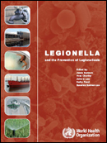
¿Qué puede hacer para prevenir la legionela?
Mantener el agua caliente y fría fuera del margen de crecimiento de la legionela (es decir, mantener el agua caliente a más de 50 ºC en el punto de distribución y el agua fría almacenada y distribuida a menos de 20 ºC).
Evitar las conexiones cruzadas entre el agua potable y el agua no potable (p. ej., los difusores de los baños y los cabezales de las duchas deben disponer de válvulas antirretorno).
Vigilar y ajustar la dosis de desinfectante con regularidad, para alcanzar la concentración mínima en el punto de distribución (>0,2 mg/l de cloro).
Evitar el agua estancada o los bajos caudales en la red de abastecimiento de agua.
Diseñar y ejecutar un plan de gestión de riesgos relacionados con el agua, teniendo en cuenta los factores anteriores.
OMS (2007). Legionella and the prevention of legionellosis
Notes:
READ THE SLIDE
SAY:
You ca download the document at https://www.who.int/water_sanitation_health/emerging/legionella.pdf

Slide 36
Parte 4: El cambio climático
Las repercusiones del cambio climático en el suministro de agua
Soluciones existentes
Resiliencia climática y tecnologías del agua
Notes:
READ THE SLIDE

Slide 37
Inundaciones
Créditos: International Water Association / Chris Wells.
Notes:
SAY:
Drought and floods and other extreme weather events can worsen water quality, both from municipal water treatment plants shutting down or having reduced capacity, and compromised sanitation systems. Procuring low-cost, rapid water quality test kits along with water treatment (e.g. filters, chlorine) can allow for quick detection of contamination and adjustments to treatment. Ensure an adequate stock of consumable reagents onsite as a buffer to climate-related supply disruptions (e.g. road closures following storms/floods) and robust procurement and supply chains are in place with adequate redundancy to ensure continuity of supply during emergencies.
For more information see: WHO guidance for climate resilient and environmentally sustainable health care facilities (WHO, 2020)
https://www.who.int/publications/i/item/9789240012226

Slide 38
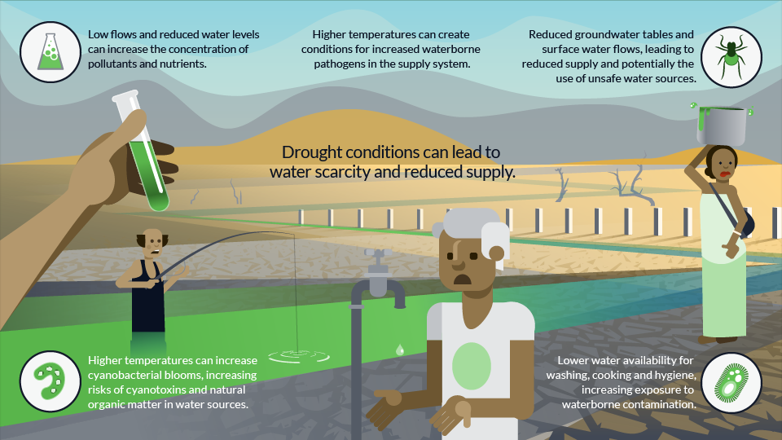
Sequías
Créditos: International Water Association / Chris Wells.
Notes:
SAY:
Drought and floods and other extreme weather events can worsen water quality, both from municipal water treatment plants shutting down or having reduced capacity, and compromised sanitation systems. Procuring low-cost, rapid water quality test kits along with water treatment (e.g. filters, chlorine) can allow for quick detection of contamination and adjustments to treatment. Ensure an adequate stock of consumable reagents onsite as a buffer to climate-related supply disruptions (e.g. road closures following storms/floods) and robust procurement and supply chains are in place with adequate redundancy to ensure continuity of supply during emergencies.
For more information see: WHO guidance for climate resilient and environmentally sustainable health care facilities (WHO, 2020)
https://www.who.int/publications/i/item/9789240012226

Slide 39
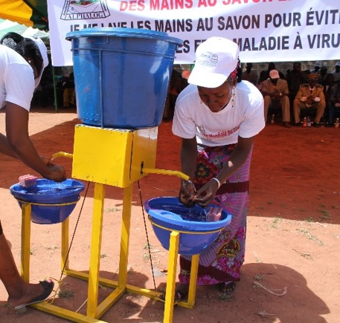
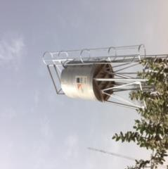
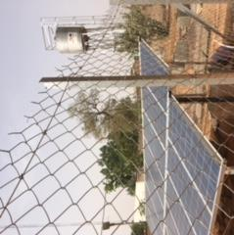
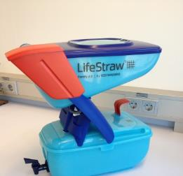
Soluciones existentes
Elevar los tanques de almacenamiento de agua (para reducir el riesgo de contaminación o de daños estructurales causados por inundaciones)
Recogida del agua de lluvia, contando con suficiente almacenamiento.
Suministros de agua de reserva en caso de sequía, inundaciones, incendios, vientos fuertes o cortes de energía.
Estrategias para reducir el consumo de agua.
Reutilización de las aguas residuales grises o de lavado para regar los terrenos y para las descargas de agua de los retretes.
Reparación de fugas en grifos y tuberías.
Cerrar el grifo durante el frotado de las manos.
Retretes de bajo caudal.
Evitar desagües obstruidos.
Tratamiento del agua.
Dar prioridad al agua para beber, limpiar y otros servicios esenciales.
Notes:
READ THE SLIDE
SAY:
New infrastructure should be designed and operated to ensure continuity of services when they are needed most and with minimal negative impact on the environment. Over time, such adaptations save costs, support effective resource use and limit environmental waste and contamination (carbon emissions, persistent organic pollutants, chemical contamination of air, water and soil and other contaminants).
Rainwater catchment: Gutters and roofs used for rainwater catchment and storage tanks should be regularly cleaned at least monthly or as needed during heavy storms and rainfall. The system should also use a first flush device which is designed to divert the first portion of contaminated rainwater so it does not enter the storage tank and a filter box.
Backup supplies: Water treatment may be needed for backup supplies as it may have high arsenic or similar issues.
Ask participants for other examples of water reduction strategies.
Answers:
use of high-efficiency, low flow sinks for hand washing,
low-water washing machines (and other strategies for laundry and cleaning),
ensuring pipes and fixtures do not leak: using a system to report and fix leaking faucets the same day),
checking meters to analyse water use,
using greywater and/or rainwater where available to flush toilets, clean outdoor pavement areas, water plants etc.
turn off water while scrubbing hands
In cases of climate-events or emergencies additional measures may be needed, e.g. water is prioritized for essential/life-saving services (i.e. delivery rooms, acute care wards); priority users identified in case of shortages (priority users might include birthing mothers, young children, the elderly or undernourished).

Slide 40
Lecciones clave
El agua es esencial para proporcionar atención limpia y sin riesgos, así como para respetar la dignidad y los derechos del personal, los pacientes y los cuidadores.
Las cantidades de agua necesarias varían en función del tipo de servicios de salud prestados y del número de pacientes y cuidadores.
El agua debe someterse a tratamiento siempre que sea posible: existen muchas opciones de bajo costo.
El riesgo de que proliferen coronavirus y el virus del Ébola en el suministro de agua es bajo y la cloración resulta eficaz a la hora de neutralizar ambos tipos de virus.
Para que las redes de abastecimiento de agua sean resilientes frente al clima es necesario contar con suministros de reserva, almacenamiento, tratamiento complementario e infraestructuras que puedan resistir inundaciones, sequías y fenómenos meteorológicos extremos.
Gestionar adecuadamente las redes de abastecimiento de agua permite prevenir la legionela.
Notes:
READ THE SLIDE

Slide 41
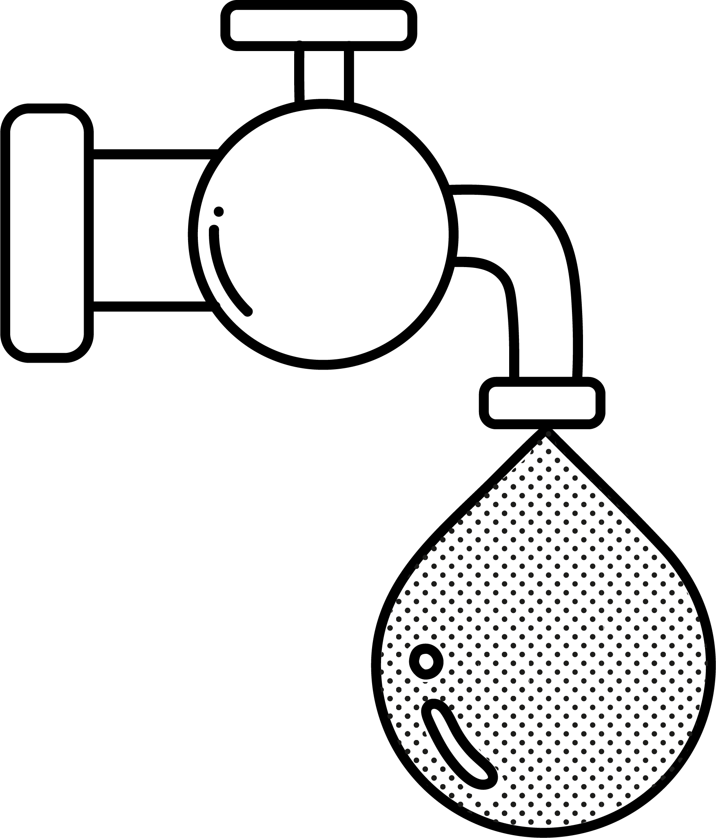
Indicadores de agua del WASH FIT
Los indicadores en negrita son “fundamentales”
1a | El establecimiento o el lote del establecimiento disponen de una fuente mejorada de agua corriente | Suministro
1b | El establecimiento dispone de agua corriente en el recinto | Suministro
2 | Todos los grifos están conectados a una fuente en funcionamiento de abastecimiento de agua, sin fugas en las tuberías | Suministro/ Fontanería
3a | Hay agua disponible siempre que el establecimiento se encuentra en funcionamiento | Disponibilidad
3b | Hay agua disponible en el momento en que se lleva a cabo la evaluación del WASH FIT | Disponibilidad
4 | Hay agua disponible durante todo el año (es decir, no afecta la estacionalidad, la variabilidad del tiempo, los fenómenos meteorológicos extremos u otras dificultades). | Disponibilidad
5 | La red principal de abastecimiento de agua ha funcionado durante los últimos tres meses sin averías graves | Disponibilidad
6 | Se buscan fuentes mejoradas de agua adicionales para que estén disponibles y sean accesibles (y se realice el debido tratamiento si fuera necesario) en caso de que la fuente principal deje de funcionar o no esté disponible | Disponibilidad
7 | Hay suficiente cantidad de agua para todos los usos | Disponibilidad
8 | El establecimiento cuenta con tanques para almacenar agua en caso de que haya una interrupción en el suministro principal; estos tanques de almacenamiento de agua se encuentran protegidos (p. ej., frente a fenómenos meteorológicos extremos), debidamente gestionados (p. ej., se llevan a cabo inspecciones, limpiezas y desinfecciones con regularidad) y bastan para satisfacer las necesidades del establecimiento durante dos días | Disponibilidad
Notes:
Look out for the water icon at the top right of the slide – this appears throughout the WASH FIT guide and highlights any examples linked to water.

Slide 42
Indicadores de agua del WASH FIT
Los indicadores en negrita son “fundamentales”
9 | El sistema o sistemas de recogida del agua de lluvia (con almacenamiento sin riesgos) son funcionales y almacenan el agua sin riesgos | Disponibilidad
10 | Se usan estrategias de reducción del consumo de agua para disminuir el desperdicio | Reducción
11 | [En caso de que se lleve a cabo la desinfección con cloro] El agua potable presenta niveles adecuados de cloro residual (≥0,2 mg/l o ≥0,5 mg/l en casos de emergencia) | Agua potable
12 | El suministro de agua presenta un riesgo bajo o nulo para la salud pública, lo cual se mide por la ausencia de E. coli por 100 ml o por la calificación del riesgo de la Inspección Sanitaria (IS). | Calidad
13 | El agua corriente se somete a tratamiento y regulación mediante una gestión sin riesgos llevada a cabo por las autoridades locales o se somete a tratamiento in situ | Calidad
14 | Hay un miembro del personal o una autoridad independiente (p. ej., un organismo de vigilancia) que se ocupa de comprobar, de forma rutinaria, la calidad del agua de todos los suministros (primarios, de reserva y suplementarios) | Calidad
15 | Hay un punto de suministro de agua potable que proporciona agua salubre y que se encuentra disponible y en funcionamiento permanente en las principales zonas de espera o en la entrada de cada pabellón, Y TAMBIÉN en todas las habitaciones donde los pacientes pernoctan o reciben atención | Agua potable
16 | Hay al menos una ducha o zona de baño disponible por cada 40 pacientes hospitalizados o por pabellón (si el número fuera inferior), que es accesible y en se encuentra en funcionamiento | Duchas
17 | La zona de trabajo de parto y de parto dispone de una ducha en funcionamiento para las mujeres, la cual es privada y cuenta con pestillo | Duchas
Notes:
Look out for the water icon at the top right of the slide – this appears throughout the WASH FIT guide and highlights any examples linked to water.

Slide 43
Bibliografía complementaria
General
OMS (2008) Normas básicas de higiene del entorno en la atención sanitaria. https://apps.who.int/iris/handle/10665/246209
OMS (2022). Guidelines for drinking-water quality: Fourth edition incorporating the first and second addenda. https://www.who.int/publications/i/item/9789240045064
OMS (2018). Desarollo de reglamentos y normas de calidad del agua de consumo humano. https://www.who.int/es/publications/i/item/9789241513944
Emergencias
OMS (2011). Technical notes on drinking water, sanitation and hygiene in emergencies. https://wedc-knowledge.lboro.ac.uk/resources/who_notes/WHO_TNE_ALL.pdf
OMS y Centro de Agua, Ingeniería y Desarrollo [WEDC] (2013). Updated technical notes on WASH in emergencies (conjunto de 15 notas técnicas). https://www.who.int/teams/environment-climate-change-and-health/water-sanitation-and-health/environmental-health-in-emergencies/technical-notes-on-wash-in-emergencies
OMS (2007). Legionella and the prevention of Legionellosis. https://apps.who.int/iris/handle/10665/43233
OMS y el Fondo de las Naciones Unidas para la Infancia (2020). Agua, saneamiento, higiene y gestión de desechos en relación con el SARS-CoV-2, el virus causante de la COVID-19.
https://www.who.int/es/publications/i/item/WHO-2019-nCoV-IPC-WASH-2020.4

Slide 44
Bibliografía complementaria
Clima
OMS (2017). Climate-resilient water safety plans: managing health risks associated with climate variability and change. https://apps.who.int/iris/handle/10665/258722
OMS (2020). Establecimientos de salud resilientes al clima: https://www.who.int/news/item/12-10-2020-who-publishes-guidance-on-climate-resilient-and-environmentally-sustainable-health-care-facilities
Calidad y tratamiento del agua
OMS (2021). Sanitation inspection packages for drinking-water. https://www.who.int/teams/environment-climate-change-and-health/water-sanitation-and-health/water-safety-and-quality/water-safety-planning/sanitary-inspection-packages
OMS (2019). Results of Round II of the WHO Household Water Treatment Evaluation Scheme. https://www.who.int/publications/i/item/9789241516037
Fontanería
OMS y World Plumbing Council (2006). Health Aspects of Plumbing. https://apps.who.int/iris/bitstream/handle/10665/43423/9241563184_eng.pdf?sequence=1&isAllowed=y
Netherlands Water Partnership (2006). Soluciones ingeniosas de agua: Ejemplos de tecnologías innovadoras y económicas para pozos, bombas, almacenamiento, irrigación y tratamiento. https://www.practica.org/wp-content/uploads/2014/10/sws-s_2006espanol.pdf
Páginas web de la OMS
Publicaciones de la OMS sobre la salubridad y calidad del agua: https://www.who.int/teams/environment-climate-change-and-health/water-sanitation-and-health/water-safety-and-quality
International Scheme to Evaluate Household Water Treatment Technologies de la OMS
Lista completa de lecturas relacionadas disponible en:
https://washinhcf.org/resource/summary-of-all-who-and-related-resources-on-wash-in-hcf/

Slide 45
Diapositivas complementarias
Notes:
Read from the slide and explain that this section of the training will address each of these three areas.

Slide 46
Resultados del Scheme to Evaluate Household Water Treatment Performance (Sistema para evaluar el rendimiento del tratamiento del agua en los hogares) de la OMS
Nivel de protección:
Integral
★ ★ ★ o ★ ★
Selectiva
★
Baja o nula
-
Aquapak
Aquasure TAB10
DayOne Waterbag™
JAMEBI Solar Water Pasteurizer
SolarBag®
Lifestraw Family 1.0 y 2.0
Lifestraw community filter
P&G Purifer of H20
Waterlogic Hybrid Filter
Sydney 905 purifier
ROAMFilter
Puri Bag
Drop2Drink
ORISA
Aquatabs; Aquatabs Flo
Bishan Gari
BluAct; BlueQ™ 2-stage
Gongali Nanofilter
H2g0 Purifier
Katadyn Rapidyn Filter
Katadyn Bee Free
Mesita Azul ®
MNCH Filter
Nazava Water Filter
Oasis Water Purification Tablets*
Rubicon
SPOUTS Water Purifaaya Filter
Sydney 905 Filter
Tulip Table Top Water Filter
Uzima Filters UZ-01
VF 100 Home Filter
WATA-Standard™; Water Elephant; Wadi Solar; WaterMaker
Aquacare
Biocool CleanWater
Chloritard
GrifAid®M3
LifeFilta LFJC Jerrycan
Silverdyne
Tembo ceramic pot
https://www.who.int/tools/international-scheme-to-evaluate-household-water-treatment-technologies
Notes:
A number technologies have been evaluated by WHO as part of the Household Water Treatment Scheme (references at end). The WHO International Scheme to Evaluate Household Water Treatment Technologies (“Scheme”) was established to evaluate the microbial performance of household water treatment (HWT) technologies against WHO health-based criteria. The results of the Scheme evaluation are intended to guide HWT product selection by Member States and procuring UN agencies.
- Water treatment technologies should meet WHO’s performance standards for point-of-use / household water treatment and safe storage (HWTS).
Technologies / methods that meet these performance standards generally include high quality filters, chlorine (for non-turbid water) flocculant-disinfectants as well as boiling, or solar disinfection.
Higher performing technologies (i.e. two or three stars)
E.g. high quality membrane filters,
UV disinfectants
flocculant-disinfectants
recommended for vulnerable groups (i.e. those with HIV or young infants)
recommended where the specific pathogen of concern is not known.
The treatment method should provide comprehensive protection against all three classes of pathogens. (Ask participants to recap what the 3 types of pathogens are). This will protect against changes in water quality due to climate change or other events.
If the technology only provides limited protection, measures should be in place to adjust chlorine dosing and/or employ additional technologies to provide multi-barrier protection.
Make adjustments if water quality changes.
Water treatment may be conducted by the facility or, in the case of piped supplies, by the water utility.

